Slide 1
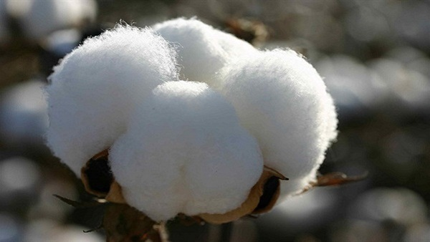
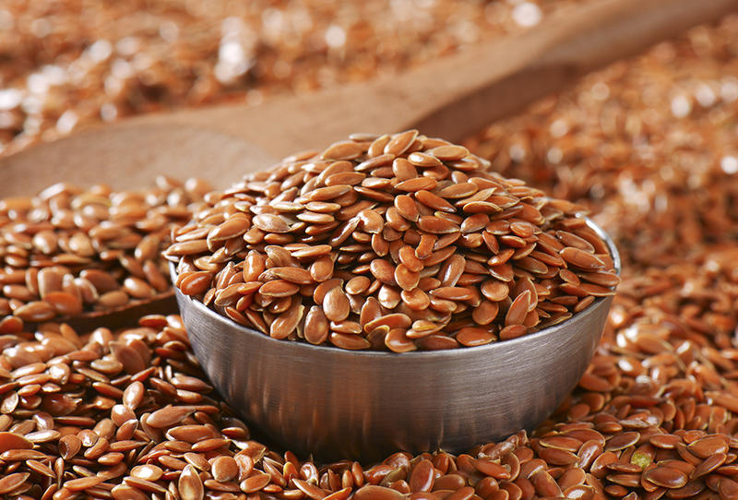
النبات اقتصادي
النباتات ذات الأهمية الإقتصادية ومنتجاتها
محاضرة 1

Slide 2
الموضوعات التي ينبغي تناولها
قائمة الموضوعات
مقدمة النباتات ذات الأهمية الإقتصادية ومنتجاتها
الخلية والانسجة النباتية
نباتات الالياف
نباتات الاخشاب
نباتات الدباغة والصباغة
النباتات المنتجة للبن النباتي ( المطاط – الفلين )
نباتات الصموغ و الراتنجات
نباتات الزيوت العطرية
نباتات الزيوت الدهون والشموع
النباتات المنتجة للمواد الكربوهيدرات
النباتات الطبية ( نباتات العقاقير )
النباتات العلفية و الرعوية
الاهمية الاقتصادية والبيئية للمنجروف

Slide 3
تعتمد المجتمعات الإنسانية منذ القدم على عدد كبير من النباتات الطبيعية لاستمرار حياتها خاصة الأنواع النباتية ذات القيمة العالية . تختلف أنواع النباتات الموجودة في كوكب الأرض ، فمنها ما هو مثمر، ومنها ما هو للزينة، ومنها ما نراه على سطح الأرض، ومنها ما تتواجد في البحار.
يقدر عدد النباتات الموجودة على سطح الأرض بأكثر من ثمانية ملايين نوع.
وكما أنّ لكل شيء في هذا الكون فائدة فإنّ هذه النباتات تمدنا بالعديد من الفوائد التي قد نلمس بعضها، وبعضها الآخر يكون غير ظاهر.
وعلى الرغم من التقدم العلمي ودراسة العلماء لفوائد النباتات الكثيرة، فلا زال هناك فوائد لم يصل إليها العلم بعد .

Slide 4
علم النبات الاقتصادي Economic botany
هو العلم الذي يختص بدراسة النباتات ذات المنفعة الاقتصادية للانسان من حيث تركيبها ، ومنتجاتها ، ونواحي الاستفادة منها ، وكذلك الاعضاء النباتية المكونة لها .
النبات الاقتصادي يمثل واحد من مجالات دراسة النبات ، ويستمد معارفه من علوم النبات الحديثة بالاضافة الى علوم اخرى مثل علم الاجتماع و الجغرافيا و الكيمياء والاقتصاد والتاريخ .
هذا العلم يتضمن بصفة عامة المعرفة المتكاملة عن النواحي الاقتصادية للنباتات المستمدة من غيرها من علوم النبات .

Slide 5
الاهمية الاقتصادية للنباتات
تتمثل اهمية النباتات الاقتصادية ونواتجها بالنسبة للانسان في نواحي عديدة يصعب حصرها ولكن نذكر منها الاتي :
الغذاء: النباتات مغطاة البذور تُعدّ الغذاء الأساسي للإنسان؛ فهي في معظمها تشكّل الجزء الأكبر من الغذاء النباتيّ فيؤكل منها الأوراق والثمار والجذور حسب نوع النبات، كما يمكن استخلاص مواد غذائية أخرى من مغطاة البذور مثل: النشا، والمعكرونة، والدقيق المستخلص من القمح وغيرها.
الالياف النباتية و صناعة المنسوجات: يعتبر القطن والكِتَّان من النباتات مغطّاة البذور ذوات الفلقتين، والتي يستفيد منها الإنسان في صنع الملابس القطنيّة وملابس وأنسجة من الكِتَّان .
الخشب: يعد الخشب من اكثر النواتج النباتية اهمية ، بالاضافة لاستخدامه كمادة اساسية في البناء ، فانه يعد كمادة خام اساسية في صناعة الورق والأثاث المنزليّ والمكتبيّ، وصناعة الفلين والأسمدة والأعلاف ، وكذلك مصدر هام للطاقة .

Slide 6
التوابل : وهي منتجات نباتية ذات رائحة مميزة وتكسب الاطعمة والمشروبات طعما ورائحة مرغوبة ، وهي فاتحة للشهية كما يستفاد منها في صناعة العطور .ويحصل على التوابل من اعضاء نباتية مختلفة مثل الثمار كما في اليانسون ، الهيل ،او البراعم كما في القرنفل او الرايزومات كما في الزنجبيل والكركم .
المشروبات الخفيفة ويقصد بها الشاي والبن والكاكاو وهي تمثل جزء هام من حياة الانسان .
منتجات الحليب النباتي وهو سائل لزج عكر يوجد في العديد من النباتات يحتوي على بروتينات و سكريات وزيوت وقد يحتوي على احماض عضوية واشباه قلويدات ومطاط وراتنجات وانزيمات . وتعتمد الصناعة على النباتات في الكثير من خاماتها ، مثل صناعة الفلين والاصباغ والزيوت والمواد الراتينجية والاصماغ وتستعمل في صناعة مواد الدهان والورنيشات والصابون والعطور والمطاط وهي من النواتج القيمة للصناعة الحديثة .

Slide 7
الزيوت الثابتة : يقوم النبات ببناء الزيوت وتخزينها في بذور بعض النباتات مثل فول الصويا والقطن والزيتون و نخيل الزيت وهي تمثل غذاء هام للانسان و تستخدم كذلك في مواد الدهان والورنيشات والصابون والعطور والمطاط وهي من النواتج القيمة للصناعة الحديثة .
الدهون النباتية : وهي تنتمي من الناحية الكيميائية الى الزيوت الثابتة غير انها تكون جامدة في درجة الحرارة العادية .مثل زيت جوز الهند وزيت بذور النخيل .
الصموغ :وهي مواد طبيعة مشتقة من السليلوز وغيره من المواد الكربوهيدراتية وتنتج من انواع معينة من الاشجار مثل السنط السنغالي وتستخدم كمادة لاصقة .
الشموع النباتية : وهي مواد عضوية تترسب على اسطح اوراق او سيقان اوثمار بعض النباتات في صورة حبيبات .مثل شمع الكرنوبا الذي يعد من اكثر الشموع النباتية قيمة من الناحية الاقتصادية .

Slide 8
الزيوت الطيارة : وتسمى بالزيوت الاساسية او العطرية، تتميز برائحتها العطرة وتتطاير في درجة الحرارة المنخفضة وهي نواتج ثانوية لعمليات التحول الغذائي ، وقد تكون في البتلات مثل ازهارالورد و الياسمين ، او اوراق مثل النعناع او بذور مثل الهيل او ثمار مثل الليمون .
الراتنجات: وهي مواد معقدة التركيب تتكون نتيجة الاكسدة الكلية او الجزئية للزيوت الاساسية . وهي اما صلبة او هشة او طرية لاتذوب في الماء بل في الكحول والكلوروفورم ، وهي اما غير ملونة او ملونة .وهي تتكون داخل الغدد الراتنجية .
الصبغات : يحصل عليها من انسجة نباتات مختلفة مثل الازهار ، الاوراق ،الرايزومات او السيقان .
الدباغ: وهي مواد عضوية ذات طعم قابض مر لا يخلو نسيج نباتي منها . وتستخدم في صناعة الحبر ودباغة الجلود.وفي بعض النواحي الطبية .

Slide 9
انتهت المحاضرة

